Slide 1
Курсовая работа
Разработка клиент-серверного мобильного приложения
«Бэклог фильмов» (Кинополка)
Дисциплина: Разработка кроссплатформенных и серверных мобильных приложений
Выполнил: студент группы ИКБО-65-23 Хайдаров С.Р.
Проверил: ____________________
Москва, 2025

Slide 2
Цель и задачи работы
Цель: разработать и протестировать клиент-серверное Android-приложение для ведения личного бэклога фильмов.
Проанализировать предметную область и существующие аналоги.
Обосновать выбор технологического стека.
Определить функциональные и нефункциональные требования.
Спроектировать интерфейс, логическую модель и базу данных.
Реализовать клиентскую и серверную части, провести тестирование.

Slide 3
Актуальность и проблема
Списки «надо посмотреть» быстро разрастаются и теряются в заметках и мессенджерах.
Стриминговые сервисы не дают удобного личного учёта с оценками и заметками.
Пользователю нужен простой инструмент: статус просмотра, оценка, заметка, статистика.
«Кинополка» решает задачу структурированного учёта фильмов с синхронизацией на сервере.
Данные доступны с любого устройства после авторизации.

Slide 4
Сравнение с аналогами
Letterboxd — социальная платформа, англоязычный интерфейс, нет открытого API.
IMDb — огромная база, но личный учёт просмотра реализован ограниченно.
Кинопоиск — ориентирован на продажу подписки, а не на личный бэклог.
«Кинополка»: русскоязычный UI, фокус на статусах и заметках, открытая REST-архитектура.
Клиент-серверное хранение данных и возможность дальнейшего развития.

Slide 5
Функциональные возможности
Регистрация и вход с JWT-авторизацией.
Каталог фильмов с поиском по названию (26 фильмов в демо-каталоге).
Добавление в бэклог: «Хочу посмотреть», «Смотрю», «Посмотрел».
Пользовательская оценка (0–10) и текстовые заметки.
Фильтрация бэклога по статусу, статистика в профиле.
Синхронизация данных между клиентом и сервером по REST API.

Slide 6
Технологический стек
Android-клиент
Сервер
Kotlin
Jetpack Compose, Material 3
Navigation Compose, Hilt
Retrofit, OkHttp, Coil
ViewModel, StateFlow, MVVM
Android SDK 35, minSdk 24
Kotlin, Spring Boot 3
Spring Web, Spring Data JPA
Hibernate, H2 (файловая БД)
JJWT — авторизация
BCrypt — хеширование паролей
REST API, JSON

Slide 7
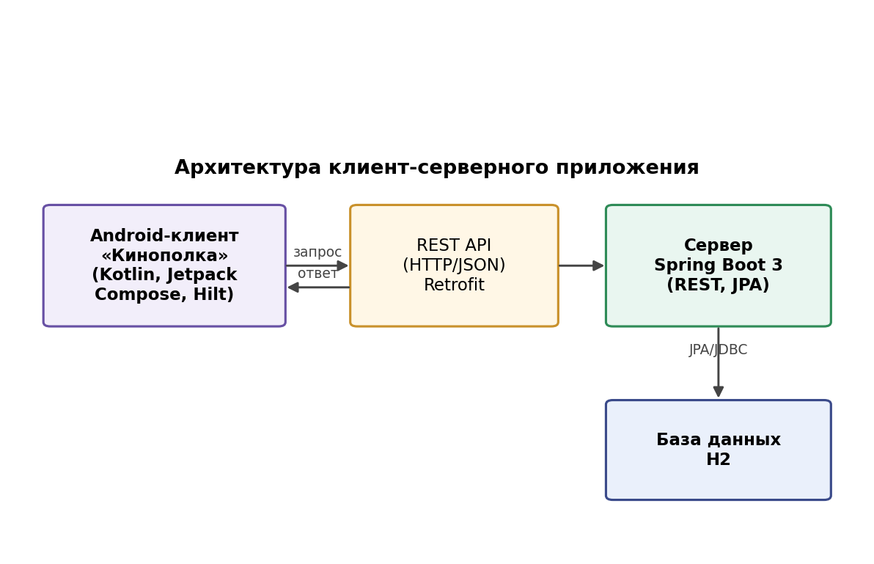
Архитектура приложения
Клиент (MVVM) ↔ REST/JSON/JWT ↔ Сервер (Controller → Service → Repository → H2)

Slide 8
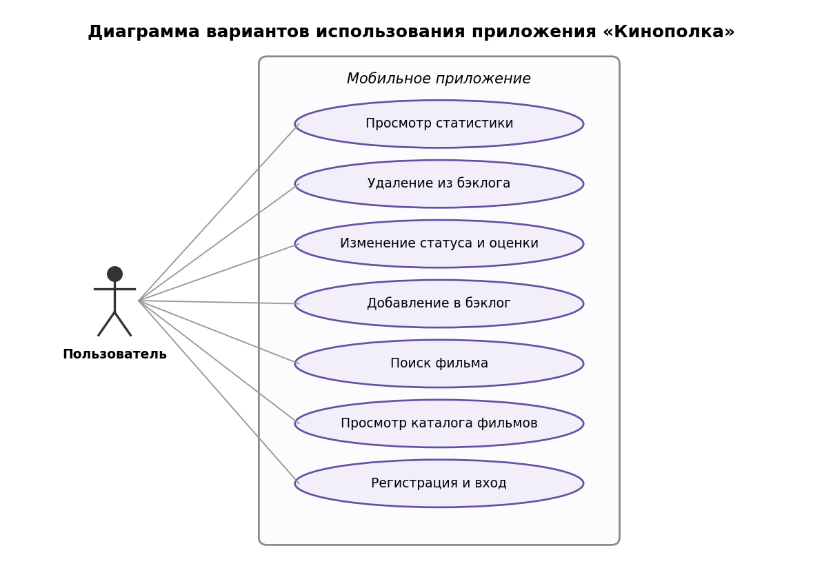
Диаграмма вариантов использования
Регистрация, работа с каталогом, управление бэклогом, просмотр профиля

Slide 9
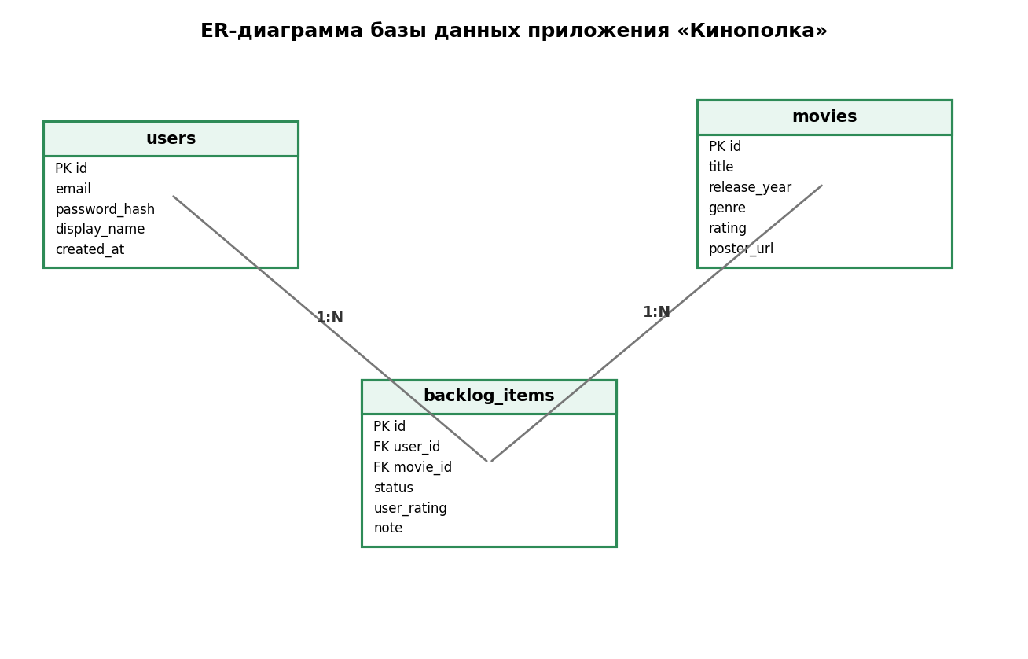
Логическая модель и БД
Таблицы: users, movies, backlog_items (связь многие-ко-многим через backlog_items)

Slide 10
Пользовательский интерфейс
Три раздела нижней навигации: Каталог, Бэклог, Профиль.
Каталог: поиск, карточки фильмов, добавление в бэклог.
Бэклог: фильтры по статусу, редактирование оценки и заметки.
Профиль: данные пользователя, статистика, выход из аккаунта.
Material 3, поддержка светлой и тёмной темы.
На слайдах отчёта — скриншоты работающего приложения.

Slide 11
REST API (основные эндпоинты)
Клиент обращается к http://10.0.2.2:8080 (эмулятор → localhost ПК)
POST /api/auth/register — регистрация
POST /api/auth/login — вход, получение JWT
GET /api/movies?query= — каталог и поиск
GET /api/backlog?status= — список бэклога
POST /api/backlog — добавить фильм
PATCH /api/backlog/{id} — изменить статус, оценку, заметку
DELETE /api/backlog/{id} — удалить из бэклога
GET /api/profile/stats — статистика пользователя

Slide 12
Запуск и демонстрация
1. Запустить сервер: start_server.bat или KinopolkaApplication в Android Studio.
2. Дождаться строки Started KinopolkaApplicationKt (порт 8080).
3. Открыть MovieBacklogApp в Android Studio, запустить на эмуляторе.
4. Зарегистрироваться → найти фильм → добавить в бэклог.
5. Изменить статус, поставить оценку, посмотреть статистику.
Исходный код: github.com/Suhrob1978/HaydarovSR_KursovayaMobilki

Slide 13
Тестирование
Функциональное (ручное) тестирование по сценариям из отчёта.
Проверены: регистрация, вход, каталог, поиск, бэклог, профиль.
Обработка ошибок: неверный пароль, повторное добавление, отсутствие сети.
Сборка сервера с контекстом Spring Boot — успешно.
Все запланированные сценарии пройдены.

Slide 14
Заключение
Разработано клиент-серверное приложение «Кинополка» для Android.
Реализованы учёт фильмов по статусам, оценки, заметки и статистика.
Применены современные технологии: Compose, Spring Boot, JWT, H2.
Приложение работоспособно и готово к демонстрации.
Направления развития: рекомендации, интеграция с Kinopoisk/TMDb API, деплой сервера.

Slide 15
Спасибо за внимание!
Вопросы?
GitHub: github.com/Suhrob1978/HaydarovSR_KursovayaMobilki

